Slide 1

Dinámica de Máquinas Eléctricas
Cátedras 5-6
Ingeniería Civil en Electricidad
Mención Sistemas de Energía
Segundo Semestre 2018
Prof. Matías Díaz

Slide 2
Agenda
Preliminares Máquina de Inducción
Deducción Control Orientado en Campo (Pizarra)
Consideraciones Control Orientado en Campo
Diseño de Controladores

Slide 3
Agenda
Preliminares Máquina de Inducción
Deducción Control Orientado en Campo (Pizarra)
Consideraciones Control Orientado en Campo
Diseño de Controladores

Slide 4






Preliminares
Máquina de inducción
$$L_{so}$$
$$L_{ro}$$
$$L_{o}$$
$$L_{ro} L_{s0}$$
$${L_{r}=L}_{ro}+L_{o}$$
$${L_{s}=L}_{so}+L_{o}$$

Slide 5



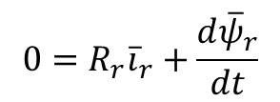
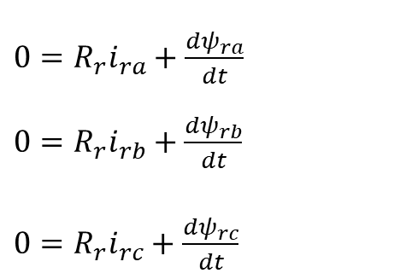



Preliminares
Máquina de inducción
Ecuaciones de la Maquina Jaula de Ardilla en Coordenadas $αβ$
Estator en $abc$
$v_{sa}=R_{s}i_{sa}+\frac{dψ_{sa}}{dt}$
$v_{sb}=R_{s}i_{sb}+\frac{dψ_{sb}}{dt}$
$v_{sc}=R_{s}i_{sc}+\frac{dψ_{sc}}{dt}$
Estator en $abc$
${\overline{V}}_{s}=R_{s}{\overline{i}}_{s}+\frac{d{\overline{ψ}}_{s}}{dt}$
Rotor en $abc$
$0=R_{r}i_{ra}+\frac{dψ_{ra}}{dt}$ $0=R_{r}i_{rb}+\frac{dψ_{rb}}{dt}$
$0=R_{r}i_{rc}+\frac{dψ_{rc}}{dt}$
Rotor en $αβ$
$$0=R_{r}{\overline{i}}_{r}+\frac{d{\overline{ψ}}_{r}}{dt}$$

Slide 6
Preliminares
Máquina de inducción

Slide 7
Agenda
Preliminares Máquina de Inducción
Deducción Control Orientado en Campo (Pizarra)
Consideraciones Control Orientado en Campo
Diseño de Controladores

Slide 8
Agenda
Preliminares Máquina de Inducción
Deducción Control Orientado en Campo (Pizarra)
Consideraciones Control Orientado en Campo
Diseño de Controladores

Slide 9
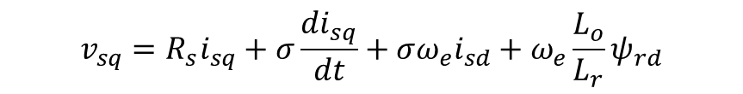

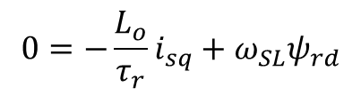
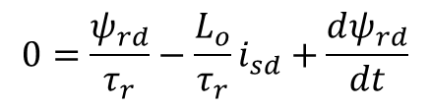
Field Oriented Control
Máquina de inducción
Ecuaciones del estator en dq
$$v_{sd}=R_{s}i_{sd}+σ\frac{di_{sd}}{dt}−σω_{e}i_{sq}+\frac{L_{o}}{L_{r}}\frac{dψ_{rd}}{dt}$$
$$v_{sq}=R_{s}i_{sq}+σ\frac{di_{sq}}{dt}+σω_{e}i_{sd}+ω_{e}\frac{L_{o}}{L_{r}}ψ_{rd}$$
Ecuaciones del rotor en dq
$$0=\frac{ψ_{rd}}{τ_{r}}−\frac{L_{o}}{τ_{r}}i_{sd}+\frac{dψ_{rd}}{dt}$$
$$0=−\frac{L_{o}}{τ_{r}}i_{sq}+ω_{SL}ψ_{rd}$$
Se asume orientación en el flujo rotor y por tanto: ${\overline{ψ}}_{r}=ψ_{rd}+j0$

Slide 10

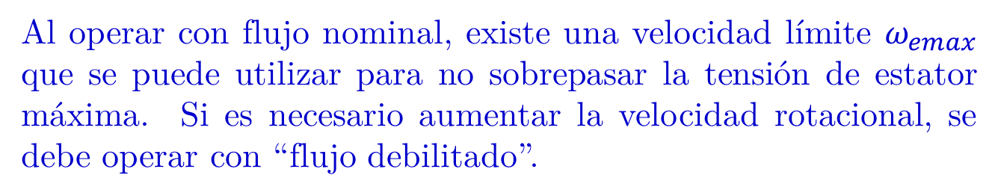
Field Oriented Control
Máquina de Inducción
Conclusiones importantes
Al operar con flujo nominal, existe una velocidad límite $ω_{emax}$ que se puede utilizar para no sobrepasar la tensión de estator máxima. Si es necesario aumentar la velocidad rotacional, se debe operar con “flujo debilitado”.
Esto se debe a que la tensión en cuadratura se puede aproximar por:
$v_{sq}≈ω_{e}\frac{L_{0}}{Lr}ψ_{rd}$

Slide 11
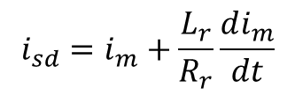
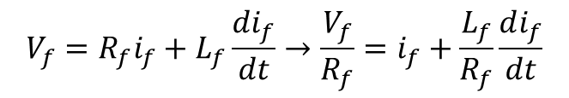
Field Oriented Control
Máquina de Inducción
Conclusiones importantes
Se puede obtener una corriente magnetizante, que es ficticia, y cumple la misma función que la corriente de campo en una máquina de corriente continua.
$i_{m}$ se calcula desde la ecuación del rotor (eje directo):
$$0=\frac{ψ_{rd}}{τ_{r}}−\frac{L_{o}}{τ_{r}}i_{sd}+\frac{dψ_{rd}}{dt}→ψ_{rd}=\frac{L_{o}i_{sd}}{sτ_{r}+1}→{ i}_{m}=\frac{i_{sd}}{sτ_{r}+1}$$
$$V_{f}=R_{f}i_{f}+L_{f}\frac{di_{f}}{dt}→\frac{V_{f}}{R_{f}}=i_{f}+\frac{L_{f}}{R_{f}}\frac{di_{f}}{dt}$$
$$i_{sd}=i_{m}+\frac{L_{r}}{R_{r}}\frac{di_{m}}{dt}$$

Slide 12
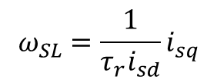
Field Oriented Control
Máquina de Inducción
Conclusiones importantes
El deslizamiento se puede obtener como una función de la corriente en cuadratura:
$$ω_{SL}=\frac{1}{τ_{r}i_{sd}}i_{sq}$$
Se debe tener en cuenta que la constante de tiempo del rotor no es despreciable. Si se utilizan controladores bien diseñados, las corrientes de estator isd e isq tienen tiempo de respuesta en el orden de los 10ms. En cambio la corriente magnetizante tiene tiempos de respuesta del orden de 0.3s-0.6s.

Slide 13
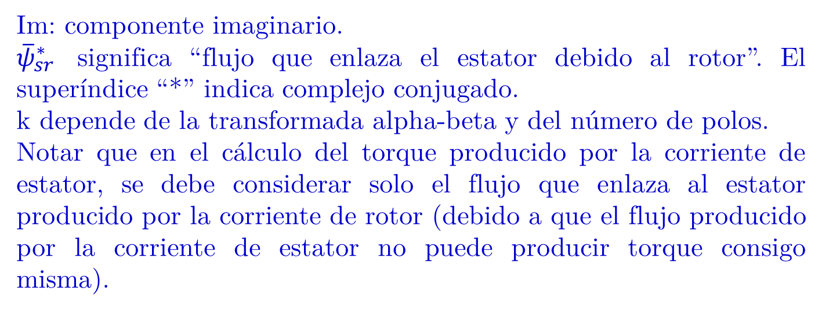
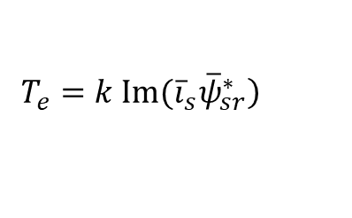

Field Oriented Control
Máquina de Inducción
El torque en una máquina se obtiene:
$$\left.T_{e}=k Im({\overline{i}}_{s}{\overline{ψ}}_{sr}^{∗}\right)$$
Im: componente imaginario.
${\overline{ψ}}_{sr}^{∗}$ significa “flujo que enlaza el estator debido al rotor”. El superíndice “*” indica complejo conjugado.
k depende de la transformada alpha-beta y del número de polos.
Notar que en el cálculo del torque producido por la corriente de estator, se debe considerar solo el flujo que enlaza al estator producido por la corriente de rotor (debido a que el flujo producido por la corriente de estator no puede producir torque consigo misma).
${\overline{ψ}}_{s}=L_{s}{\overline{i}}_{s}+L_{o}{\overline{i}}_{r}⟹ {\overline{ψ}}_{rs}=L_{o}{\overline{i}}_{r}$ $⟹{\overline{ψ}}_{rs}=L_{o}\left(\frac{{\overline{ψ}}_{r}−L_{o}{\overline{i}}_{s}}{L_{r}}\right)$

Slide 14
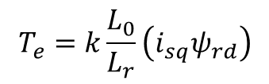

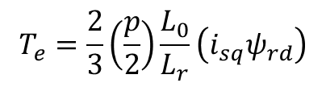
Field Oriented Control
Máquina de Inducción
Sabemos que:
${\overline{ψ}}_{s}=L_{s}{\overline{i}}_{s}+L_{o}{\overline{i}}_{r}⟹ {\overline{ψ}}_{rs}=L_{o}{\overline{i}}_{r}$ $⟹{\overline{ψ}}_{rs}=L_{o}\left(\frac{{\overline{ψ}}_{r}−L_{o}{\overline{i}}_{s}}{L_{r}}\right)$
Luego:
$$T_{e}=k\frac{L_{0}}{L_{r}}\left(i_{sq}ψ_{rd}\right)$$
$$T_{e}=\frac{2}{3}\left(\frac{p}{2}\right)\frac{L_{0}}{L_{r}}\left(i_{sq}ψ_{rd}\right)$$
Conclusiones importantes
El torque es proporcional a la componente en cuadratura de la corriente de estator cuando se opera con flujo rotor constante

Slide 15
Field Oriented Control
Máquina de Inducción
Diagrama de Flujo de vectorial indirecto sin considerar operación a flujo debilitado.

Slide 16
Agenda
Preliminares Máquina de Inducción
Deducción Control Orientado en Campo (Pizarra)
Consideraciones Control Orientado en Campo
Diseño de Controladores

Slide 17
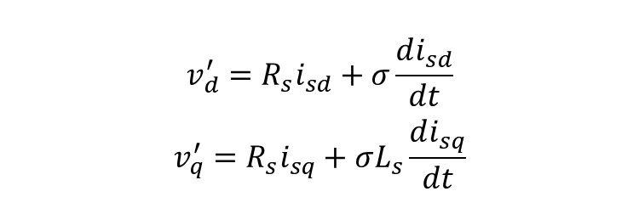
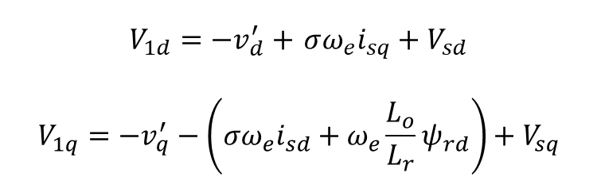


Diseño Controladores
FoC
Las ecuaciones de la máquina en dq son:
$$V_{sd}=R_{s}i_{sd}+σ\frac{di_{sd}}{dt}−σω_{e}i_{sq}+V_{1d}$$
$V_{sq}=R_{s}i_{sq}+σL_{s}\frac{di_{sq}}{dt}+σω_{e}i_{sd}+ω_{e}\frac{L_{o}}{L_{r}}ψ_{rd}$+ $V_{1q}$
Para desacoplar las ecuaciones de los ejes d y q, se introducen los términos de compensación siguientes:
$V_{1d}=−v_{d}^{′}+$ $σω_{e}i_{sq}+V_{sd}$
$$V_{1q}=−v_{q}^{′}−\left(σω_{e}i_{sd}+ω_{e}\frac{L_{o}}{L_{r}}ψ_{rd}\right)+V_{sq}$$
Reemplazando:
$$v_{d}^{′}=R_{s}i_{sd}+σ\frac{di_{sd}}{dt}$$
$$v_{q}^{′}=R_{s}i_{sq}+σL_{s}\frac{di_{sq}}{dt}$$

Slide 18

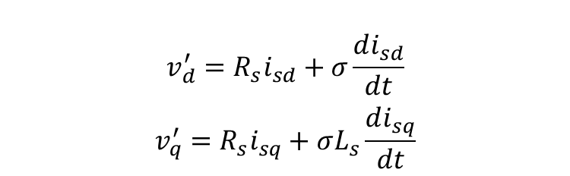
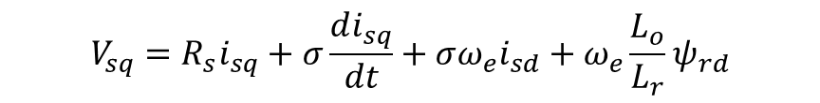
Diseño Controladores
FoC
Las ecuaciones de la máquina en dq son:
$$V_{sd}=\overset{v_{d}^{′}}{\overbrace{R_{s}i_{sd}+σ\frac{di_{sd}}{dt}}}−σω_{e}i_{sq}$$
$$V_{sq}=R_{s}i_{sq}+σ\frac{di_{sq}}{dt}+σω_{e}i_{sd}+ω_{e}\frac{L_{o}}{L_{r}}ψ_{rd}$$
Reemplazando:
$$v_{d}^{′}=R_{s}i_{sd}+σ\frac{di_{sd}}{dt}$$
$$v_{q}^{′}=R_{s}i_{sq}+σL_{s}\frac{di_{sq}}{dt}$$

Slide 19
Field Oriented Control
Máquina de Inducción
Diagrama de Flujo de vectorial indirecto sin considerar operación a flujo debilitado.
Sistema de control anidado muy similar a la máquina de continua.
Se asume que el lazo interno es muy rápido.
Cero error en estado estacionario a entrada escalón de isq*, isd*.
Frecuencia natural ωn entre 60Hz-200Hz son consideradas apropiadas para regular corriente.
Habitualmente se diseña el sistema de control para ζ=0.707 u ζ= 0.8.

